Slide 1

BADAN KETAHANAN PANGAN
KEMENTERIAN PERTANIAN
INTERVENSI STABILISASI PASOKAN DAN HARGA BAHAN PANGAN POKOK
Jakarta, 3 Juli 2020

Slide 2
OUTLINE
MONITORING STOK PANGAN STRATEGIS NASIONAL 2020
01
02
HASIL MONITORING STOK PANGAN STRATEGIS NASIONAL MINGGU III JUNI 2020
INTERVENSI SUBSIDI DISTRIBUSI BAHAN PANGAN POKOK
03
2

Slide 3


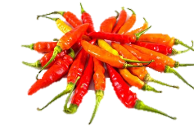
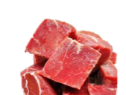
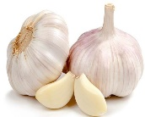


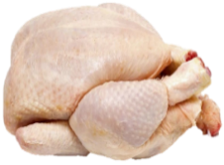
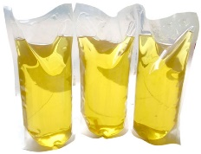
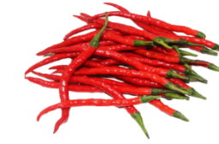
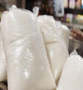
I. MONITORING STOK PANGAN STRATEGIS 2020
7 Komoditas Simonstok
4 Komoditas Prognosa
Beras
Jagung
Bawang
Putih
Cabai Rawit
Daging
Sapi
Cabai Besar
Bawang Merah
Daging Ayam
Gula Pasir
Minyak Goreng
Telur
3

Slide 4
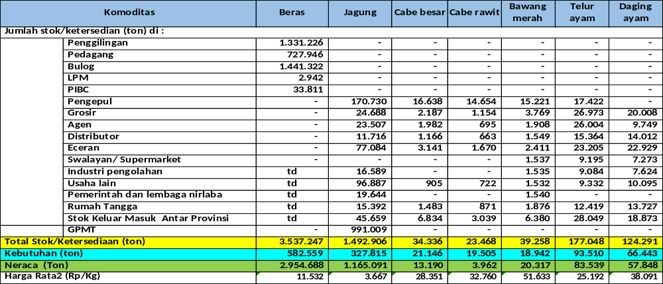
II. HASIL MONITORING STOK PANGAN JUNI MG III 2020
4

Slide 5
















III. INTERVENSI DISTRIBUSI BAHAN PANGAN POKOK
DATA PROGNOSA DATA QUICKCOUNT DATA DINAS PANGAN DATA HARGA
ANALISIS INTERVENSI
JAMINAN PANGAN
INDEK KETAHANAN PANGAN
SKPG,
LAPORAN
LAPANGAN
PROVINSI SURPLUS
KOMODITAS
PEDAGANG PENJUAL
VOLUME
HARGA
PROVINSI MINUS
KOMODITAS
PEDAGANG PEMBELI
VOLUME
HARGA
INTERVENSI DISTRIBUSI
JAMINAN PASOKAN DAN HARGA STABIL DI PRODUSEN DAN KONSUMEN

Slide 6
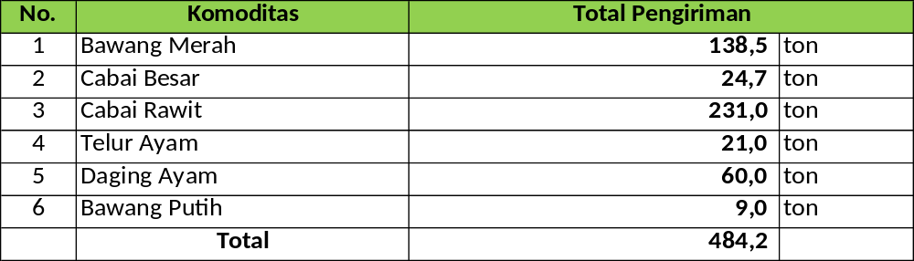
REALISASI INTERVENSI DISTRIBUSI BAHAN PANGAN POKOK
REKAP REALISASI DISTRIBUSI BAHAN POKOK PERIODE JAN S/D JUNI 2020

Slide 7
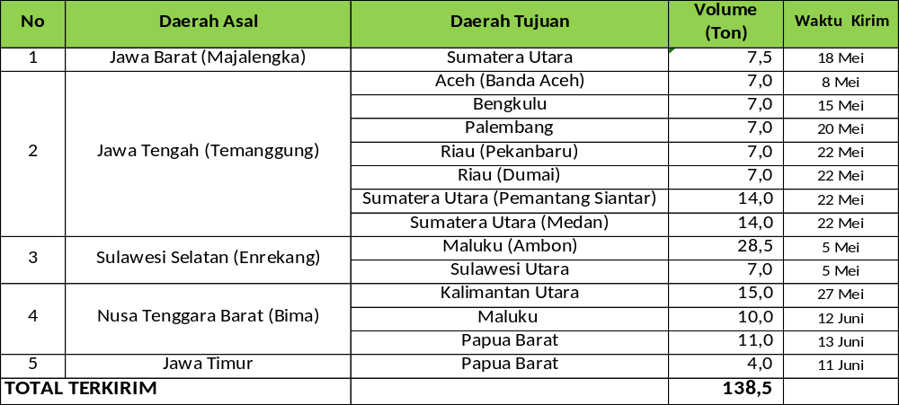
1. Realisasi Intervensi Distribusi Bawang Merah (Jan s/d Juni)

Slide 8
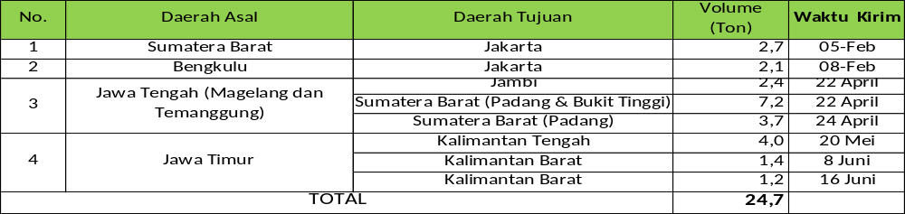
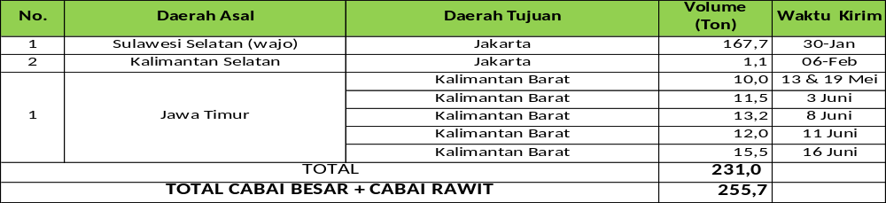
2. Realisasi Intervensi Distribusi Cabe Merah Keriting (Jan s/d Juni)
3. Realisasi Intervensi Distribusi Cabe Rawit Merah (Jan s/d Juni)

Slide 9
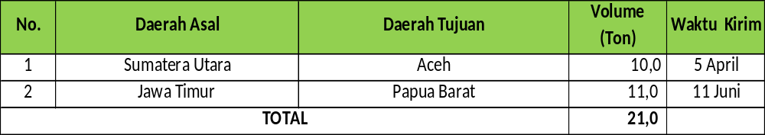
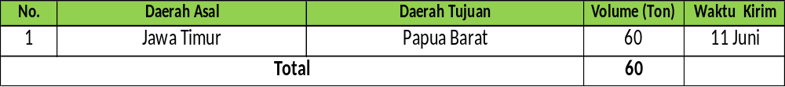
4. Realisasi Intervensi Distribusi Telur Ayam (Jan s/d Juni)
5. Realisasi Intervensi Distribusi Daging Ayam (Jan s/d Juni)

Slide 10
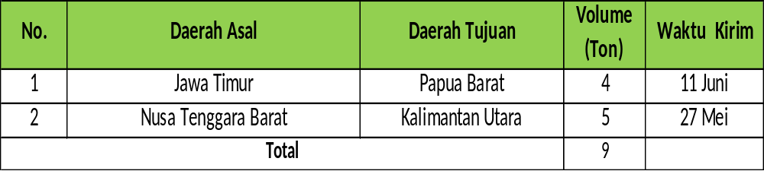
6. Realisasi Intervensi Distribusi Bawang Putih (Jan s/d Juni)

Slide 11
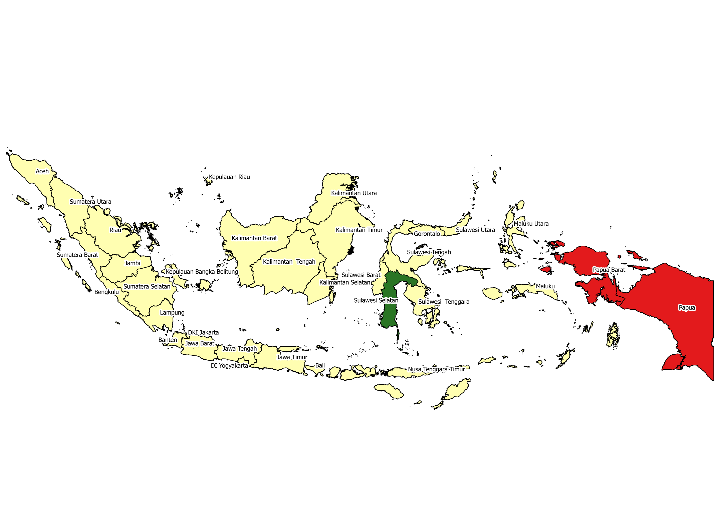
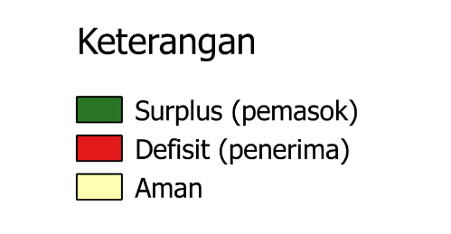
PETA INTERVENSI DISTRIBUSI PASOKAN CABE BESAR (JUNI)
Harga Eceran (Rp/kg)
Harga Produsen (Rp/kg)
48.975
9.800
13.675
52.675
HARGA DI TINGKAT PRODUSEN (JAWA TENGAH, DIY, JAWA TIMUR, JAWA BARAT, BALI DAN SULAWESI SELATAN) MASIH CUKUP RENDAH (< Rp. 10.000/Kg)

Slide 12
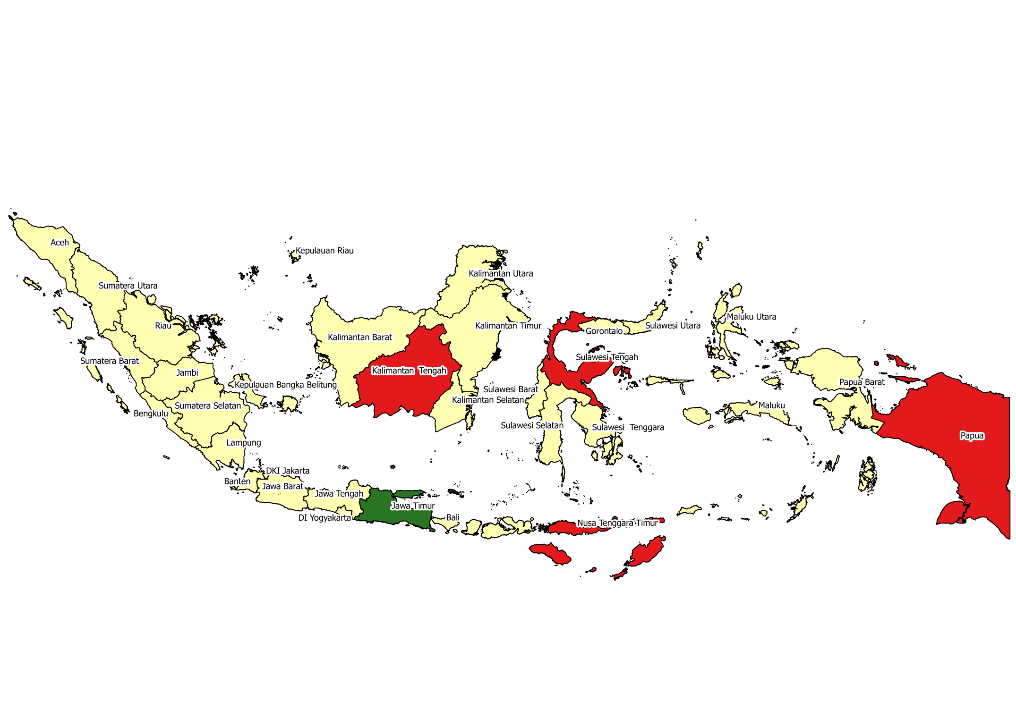
PETA INTERVENSI JAMINAN PASOKAN CABE RAWIT (JUNI)
Harga Eceran (Rp/kg)
Harga Produsen (Rp/kg)
41.750
70.450
45.775
47.000
8.411
14.400
HARGA DI TINGKAT PRODUSEN DI JATENG, JATIM, BALI, NTB DAN SULSEL TURUN DIBANDINGKAN RERATA HARGA 3 TAHUN TERAKHIR. HARGA DI TINGKAT PRODUSEN DI JATIM DAN SULSEL <Rp. 10.000/Kg

Slide 13
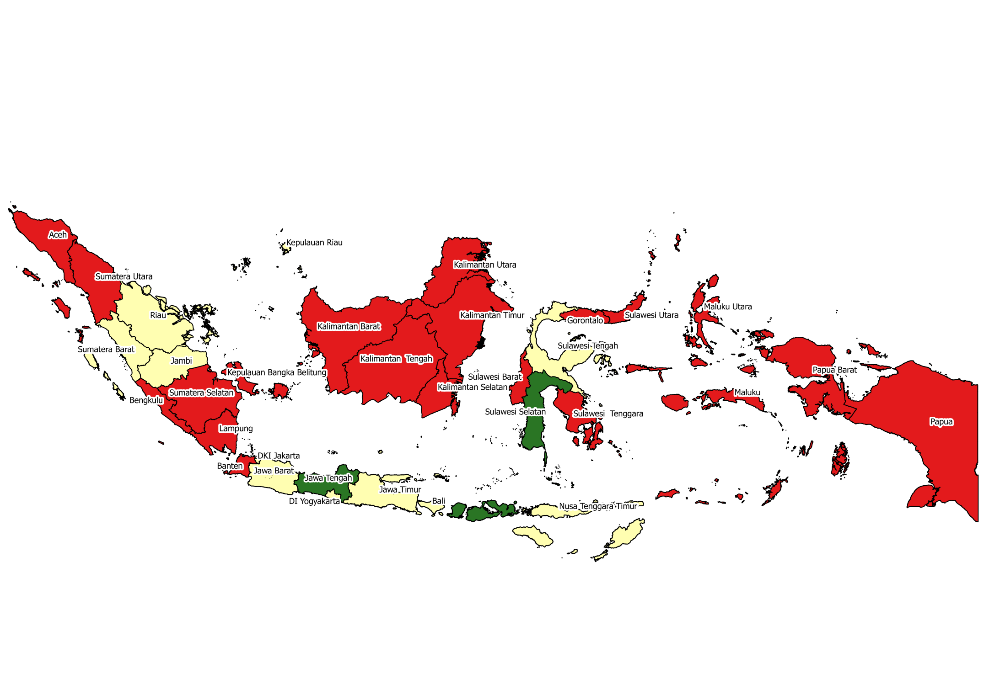
PETA INTERVENSI PASOKAN BAWANG MERAH (JUNI)
Harga Eceran (Rp/kg)
Harga Produsen (Rp/kg)
46.450
63.700
56.250
59.100
56.275
76.400
43.875
53.700
51.050
76.550
56.975
59.167
75.125
57.025
77.050
45.125
49.825
31.350
58.200
50.825
51.525
50.325
49.450
30.622
43.925
26.360
32.800
HAP Bawang Merah = Rp. 32.000/Kg ; Harga eceran di provinsi defisit TERINDIKASI meningkat > 25 % dari harga HAP

Slide 14
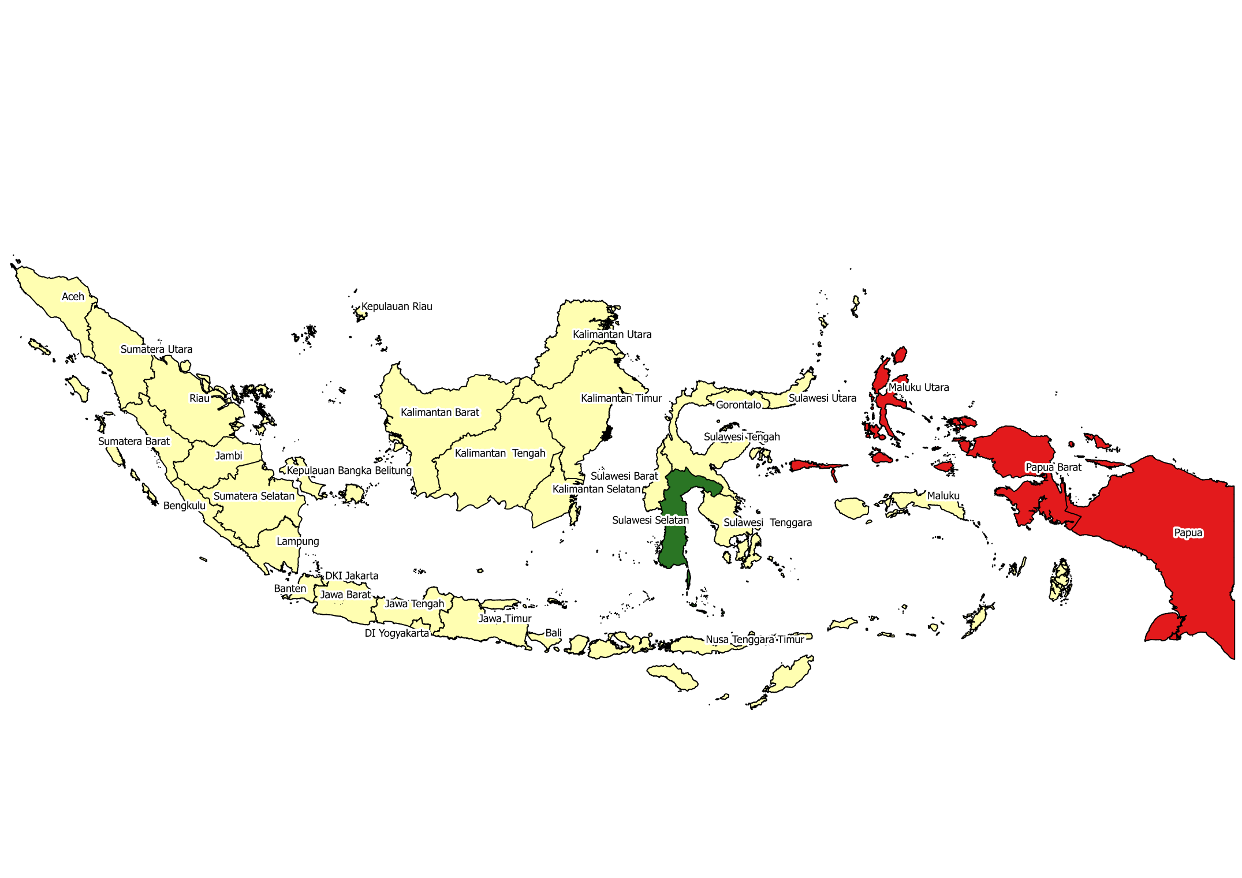
PETA INTERVENSI JAMINAN PASOKAN TELUR AYAM (JUNI)
Harga Eceran (Rp/kg)
Harga Produsen (Rp/kg)
32.150
31.575
35.750
20.275
HAP Telur Rp. 24.000/Kg
Harga eceran di provinsi defisit TERINDIKASI meningkat > 25 % dari harga HAP

Slide 15
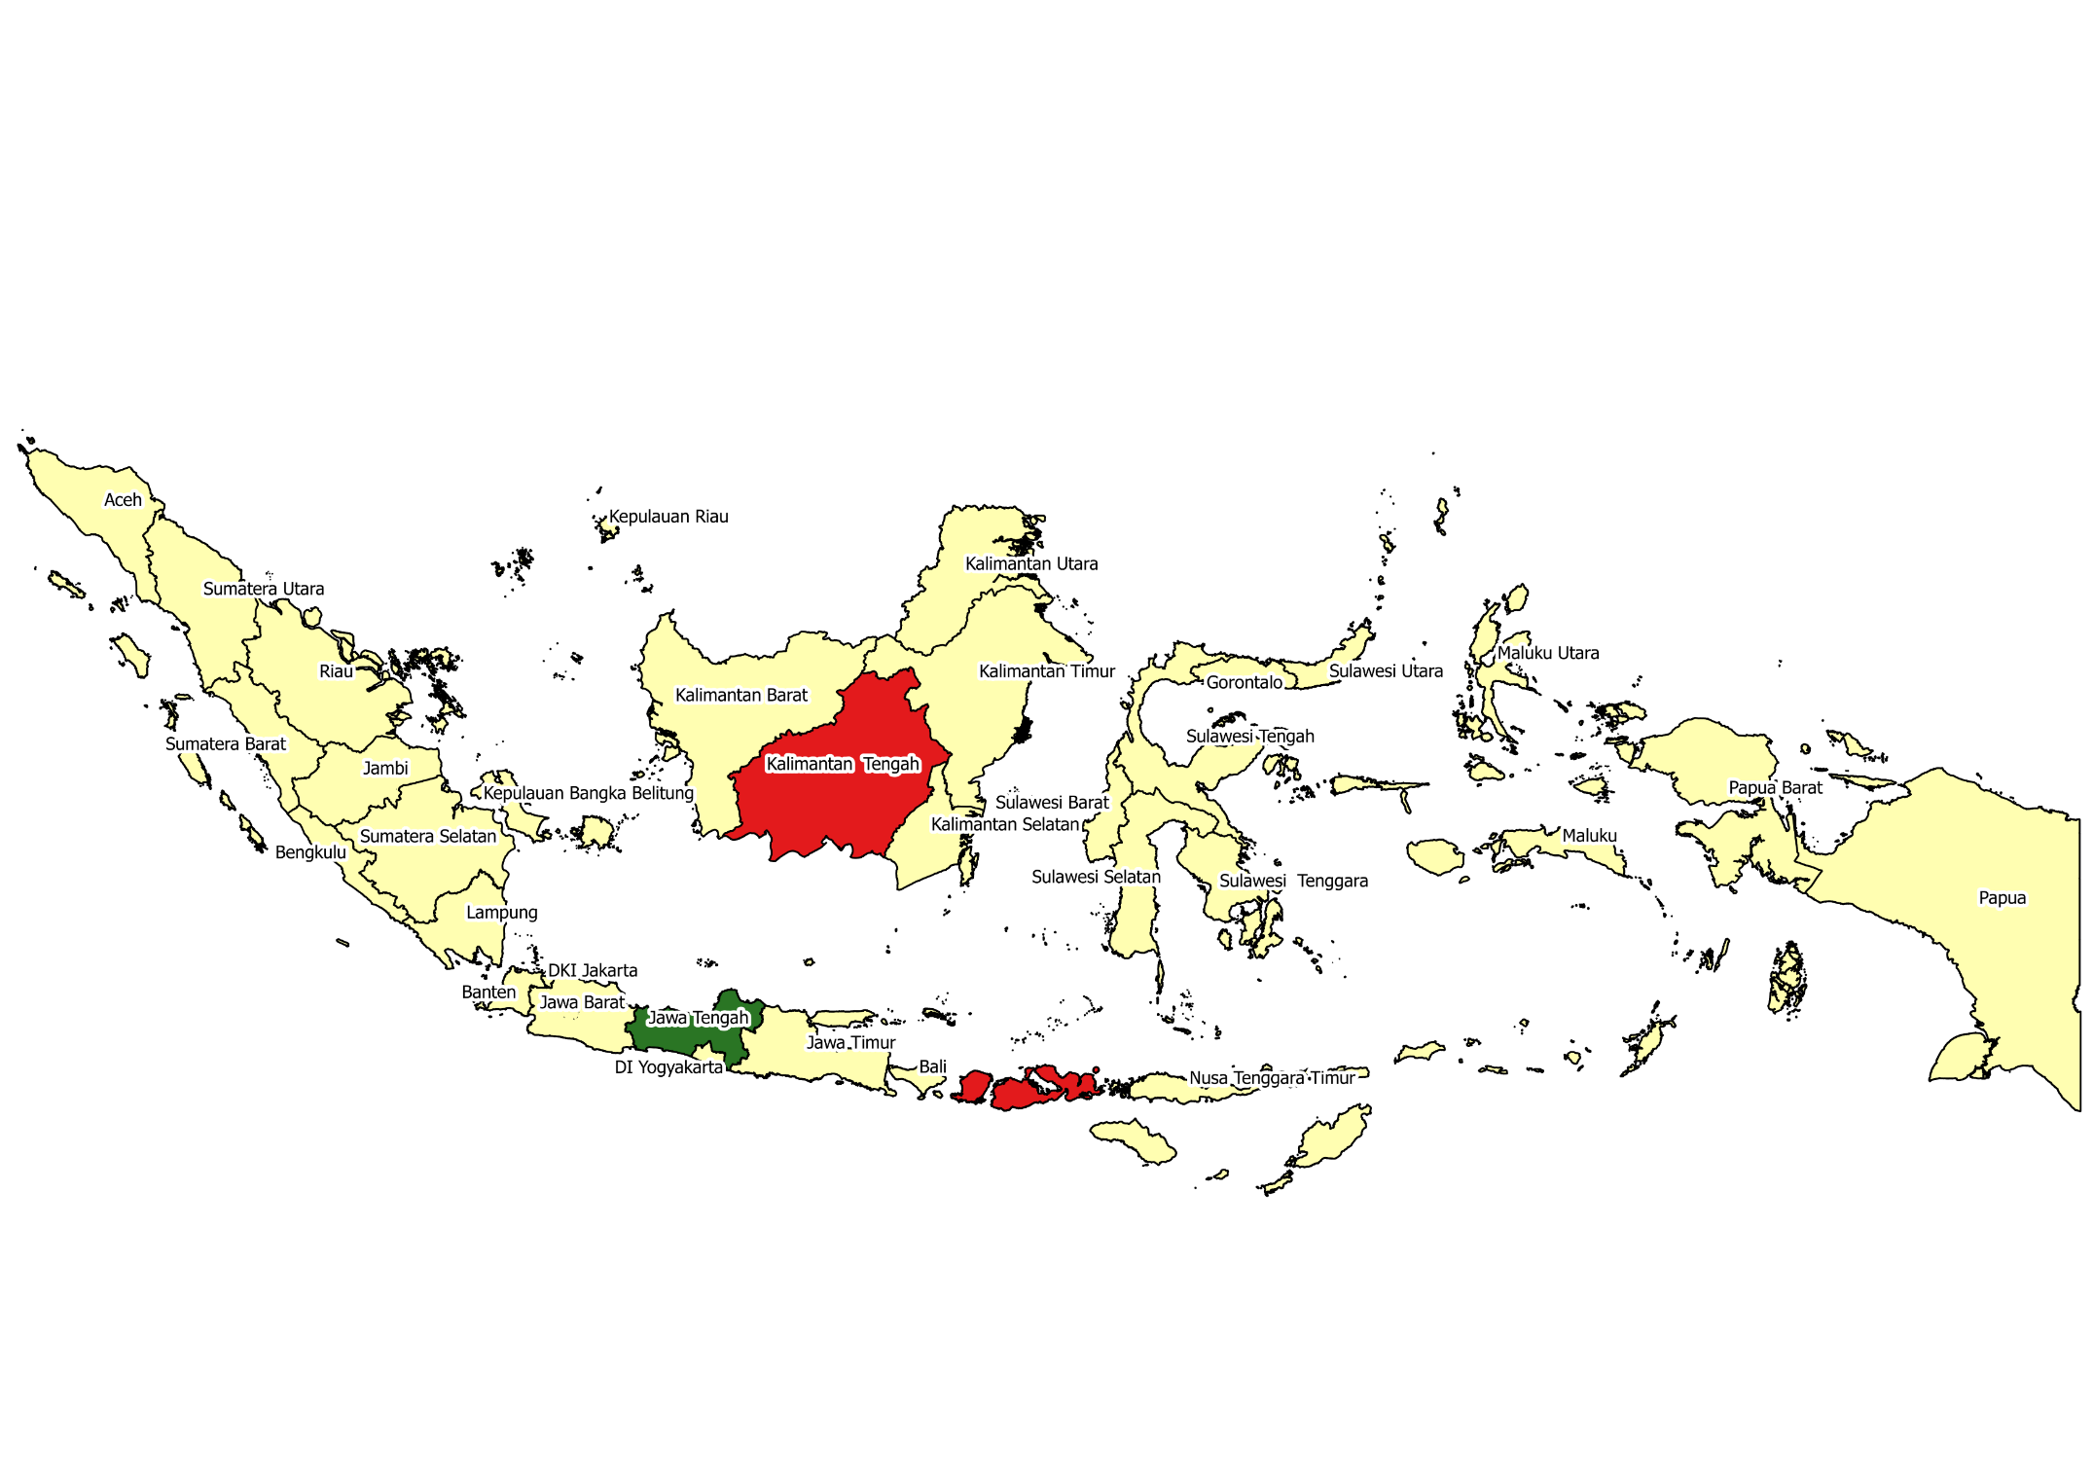
PETA INTERVENSI JAMINAN PASOKAN DAGING AYAM (JUNI)
Harga Eceran (Rp/kg)
Harga Produsen (Rp/kg)
47.000
0
37.100
44.950
HAP Daging Ayam Ras Rp. 35.000/Kg
Harga eceran di provinsi defisit TERINDIKASI meningkat > 25 % dari harga HAP

Slide 16
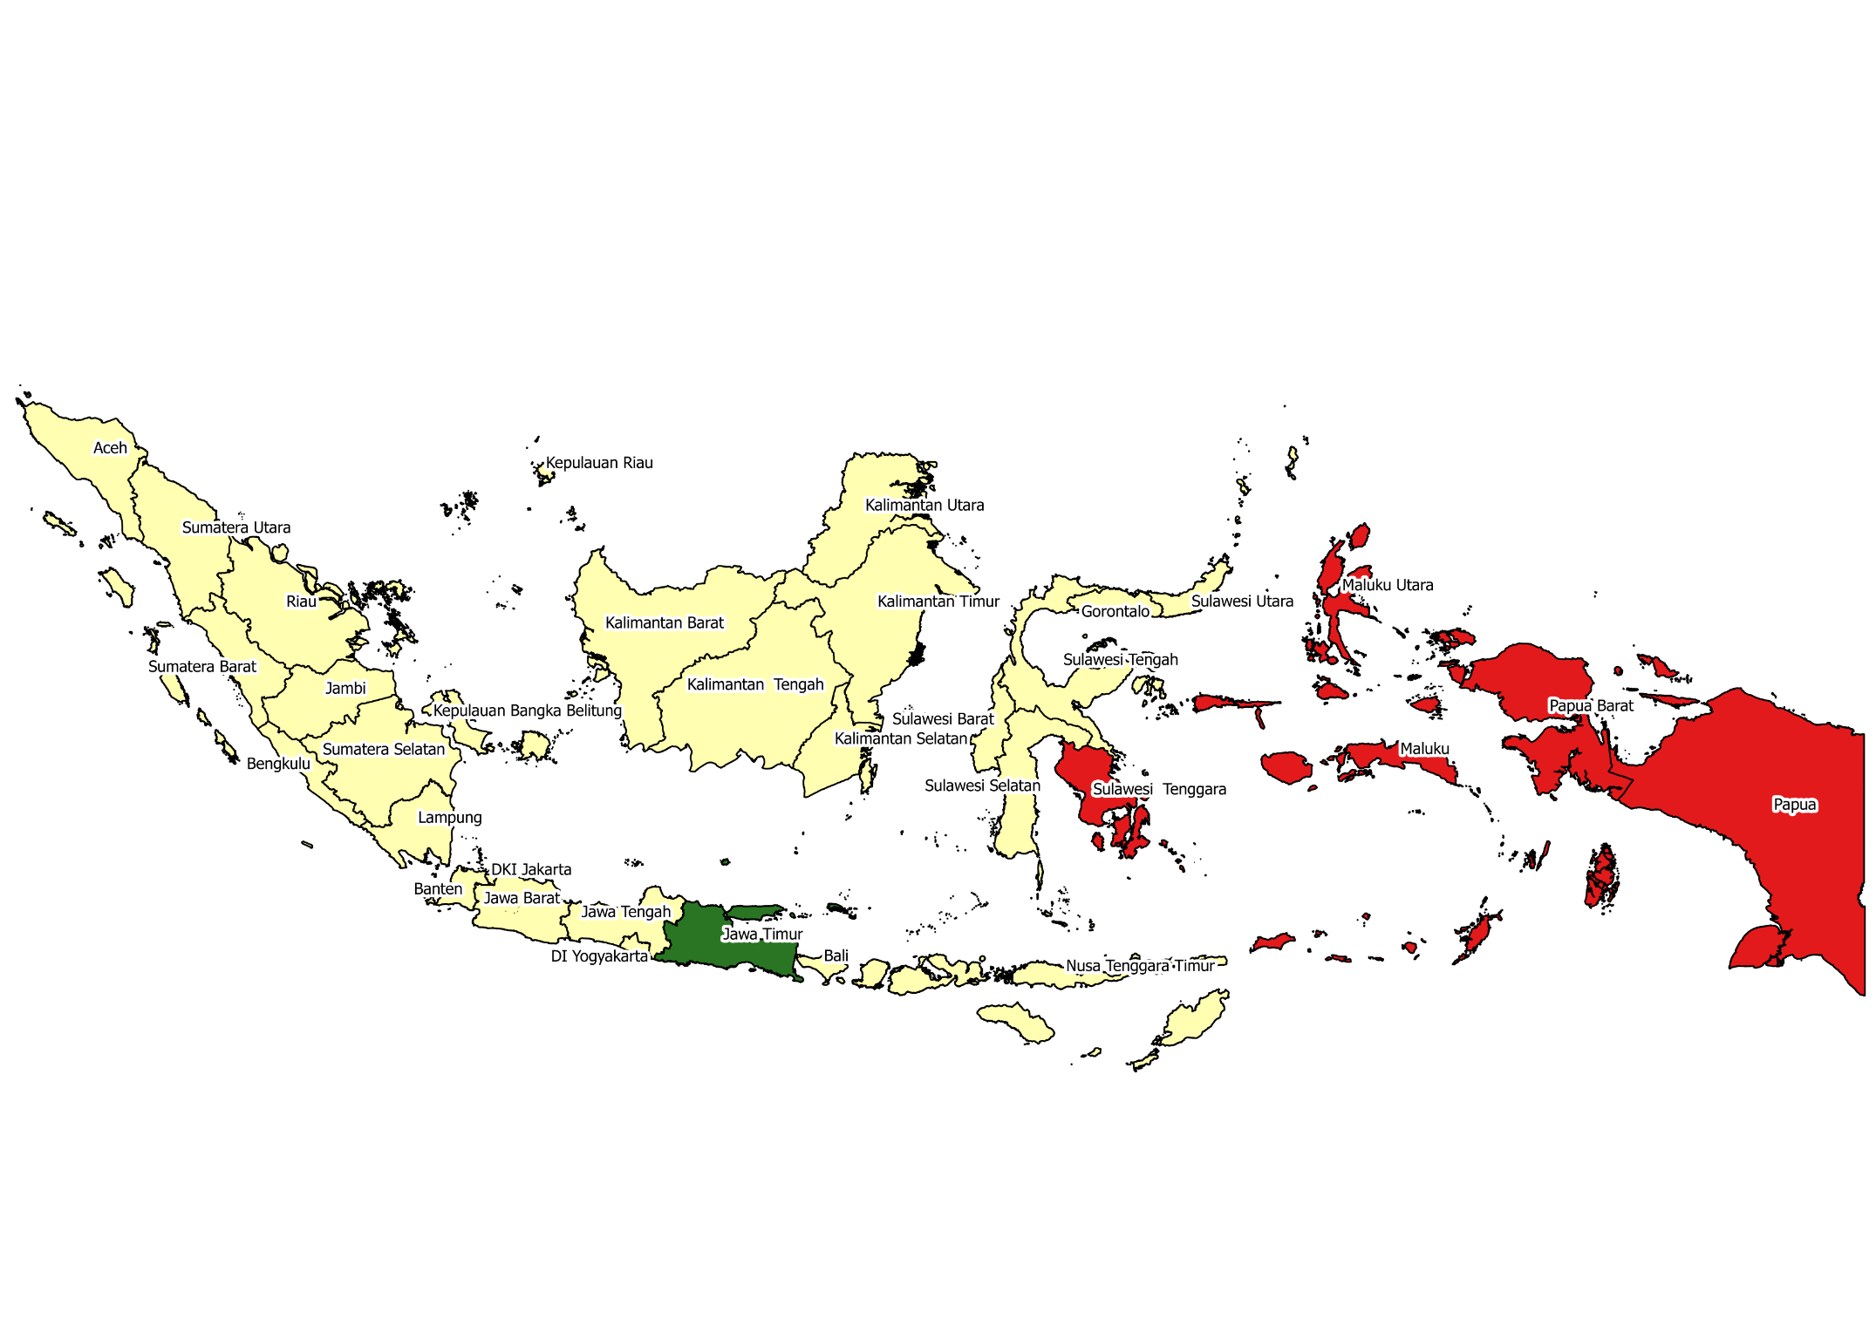
PETA INTERVENSI JAMINAN PASOKAN BAWANG PUTIH (JUNI)
Harga Eceran (Rp/kg)
Harga Produsen (Rp/kg)
49.500
49.750
42.400
43.175
40.825
16.050
HET Bawang Putih : Rp 32.000/kg

Slide 17
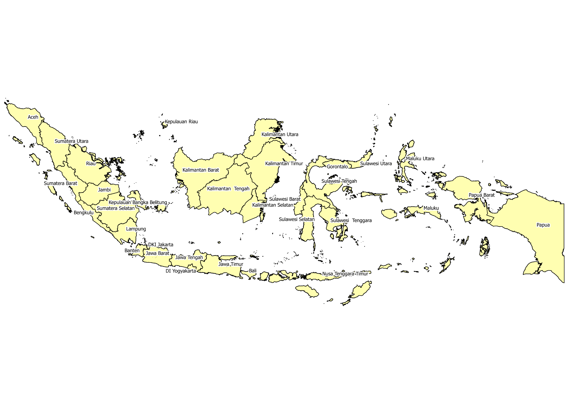
HARGA GULA PASIR (JUNI)
15.725
12.875
Harga Terendah (Rp/kg)
Harga Tertinggi (Rp/kg)
15.500
17.075
15.700
14.925
17.925
16.075
15.075
16.000
18.675
14.675
17.975
15.450
16.425
17.200
16.000
16.075
15.225
15.825
18.925
15.375
16.825
16.000
19.025
18.825
14.775
14.175
15.650
15.275
15.725
15.275
18.375
15.200
HET GULA PASIR: Rp 12.500/kg

Slide 18


TERIMA KASIH

